Slide 1
BEOL 分析戰報
2026/10/05 01:51
FAB15（CIP） vs FAB18（BSL）
資料：WAT_FAB_compare.xlsx ｜ 期間：2026/04/01 ～ 2026/10/01 ｜ wafer 數：FAB18 3174、FAB15 397 ｜ 分組：Part6
WAT 綠 25 黃 3 橘 3 無法判定 1
【橘】SPA_M12 @ TMRX12：FAB15 漏電異常比例上升（讀值低於固定值）（異常 19%）
【橘】SPA_M13 @ TMRX12：FAB15 漏電異常比例上升（讀值低於固定值）（異常 11%）
【橘】Rc_V12 @ TMTQ11：FAB15 Via 導通變差（K +2.33σ）
【黃】LK_M12 @ TMRX12：FAB15 線間絕緣變差（×2.96）
【黃】Con_M13 @ TMWF54：FAB15 金屬線變細或變薄（K +1.38σ）
【黃】SPA_M13 @ TMWF54：FAB15 漏電異常比例上升（讀值低於固定值）（異常 5.6%）
Inline 綠 21 黃 0 橘 3 變異放大 2
【橘】V12 CD AEI @ TMTQ11：FAB15 Via CD 偏小（K −2.79σ）
【橘】M12 CD AEI @ TMRX12：FAB15 線寬偏大（space 變小）（K +2.18σ）
【橘】M13 THK @ TMWF54：FAB15 Cu 厚度偏薄（K −1.63σ）
【黃】V12 CD AEI @ TMTQ11：FAB15 wafer 間變異放大（σ ×1.46）
【黃】M12 CD AEI @ TMWF54：FAB15 wafer 間變異放大（σ ×1.42）
判斷：K = (Mean CIP − Mean BSL) / σ BSL，綠 ≤ 1σ、橘 > 1.5σ；LK median 倍數 綠 ≤ ×2、橘 > ×5；SPA 異常率差 綠 ≤ 2%pt、橘 > 5%pt；Inline σ 倍數 綠 ≤ ×1.3、橘 > ×1.6
WAT_FAB_compare.xlsx ｜ FAB15 vs FAB18 ｜ 1

Slide 2
WAT 點燈表
依 Part6 分組
WAT item Part6 → | TMRF89 | TMRX12 | TMTQ11 | TMWF54
Rs（金屬線阻值）
Con_M12 | −0.57σ | −0.88σ | −0.29σ | +0.22σ
Con_M13 | +0.38σ | −0.35σ | +0.13σ | +1.38σ
LK（線間漏電）
LK_M12 | ×1.19 | ×2.96 | ×0.92 | ×0.99
LK_M13 | ×0.71 | ×1.36 | ×1.20 | ×1.12
Rc（Via／Contact 阻值）
Rc_V11 | −0.43σ | +0.29σ | +0.26σ | −0.10σ
Rc_V12 | −0.08σ | −0.31σ | +2.33σ | −0.09σ
SPA（線間漏電，電壓輸出）
SPA_M12 | −0.8%pt | +16.2%pt | −1.7%pt | −0.3%pt
SPA_M13 | — | +8.0%pt | −0.8%pt | +2.9%pt
數字 = K-shift（σ）；LK 為 median 倍數（×）；SPA 為異常率差（%pt）
WAT_FAB_compare.xlsx ｜ FAB15 vs FAB18 ｜ 2

Slide 3
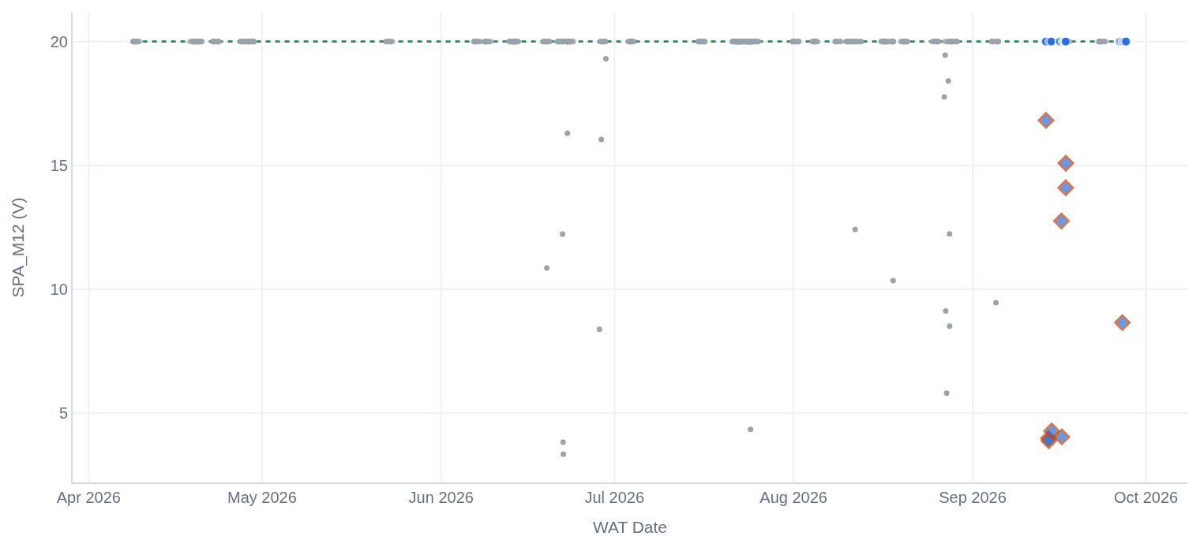
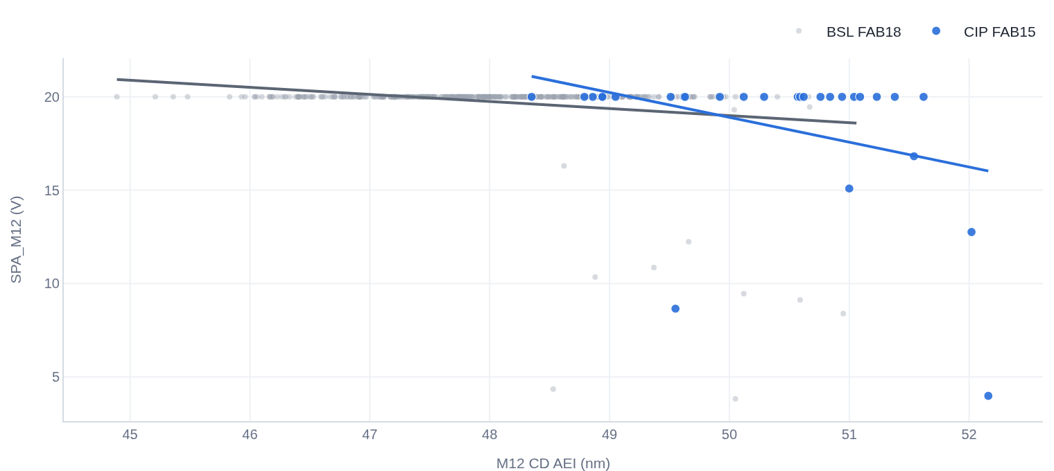
WAT HL｜SPA_M12 @ TMRX12
橘燈 +16.2%pt
SPA_M12 @ TMRX12：FAB15 漏電異常比例上升（讀值低於固定值）（異常 19%）
SPA_M12 trend
偏離固定值 20 V 的比例：FAB15 19% vs BSL 2.9%（+16.2%pt）· N 47 / 653
inline 佐證：M12 CD AEI +2.18σ，方向與 WAT 一致 → 主因很可能是 CD 偏移。
可能原因
金屬線 CD 偏大、space 變小
CMP 後 Cu 殘留、橋接（bridge）
Low-k 損傷（plasma damage、吸濕）
Barrier 擴散
建議檢查
M12 trench CD（AEI）→ 換算 space
Post-CMP 缺陷掃描（Cu residue、bridge）
異常 wafer 的 die 位置是否集中（edge／特定 shot）
CMP clean recipe、low-k 製程
SPA_M12 vs M12 CD AEI r = -0.29，預期負相關
WAT_FAB_compare.xlsx ｜ FAB15 vs FAB18 ｜ 3

Slide 4
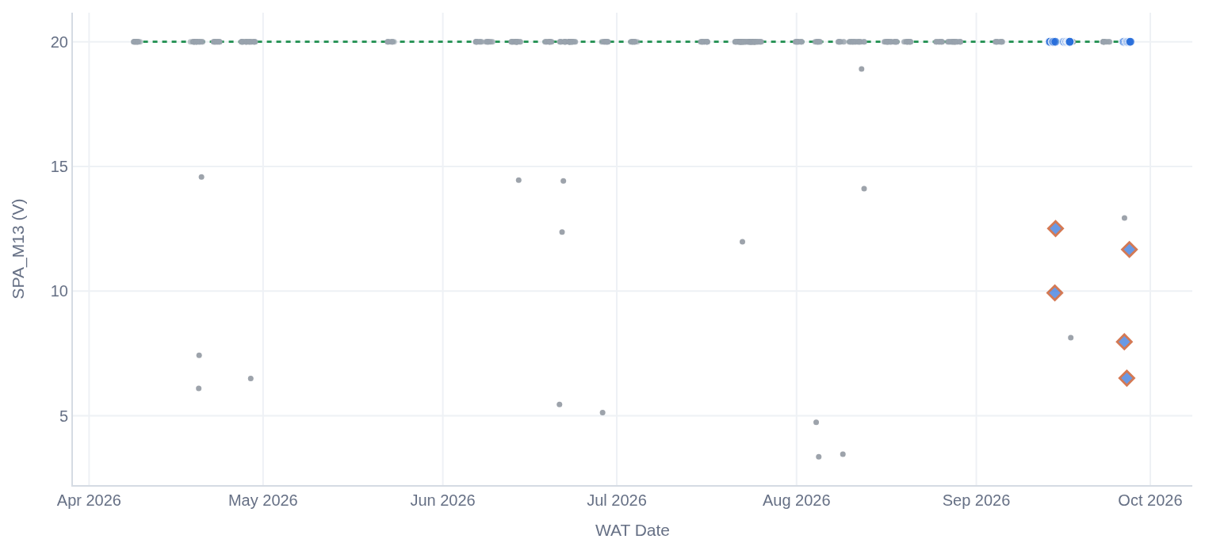
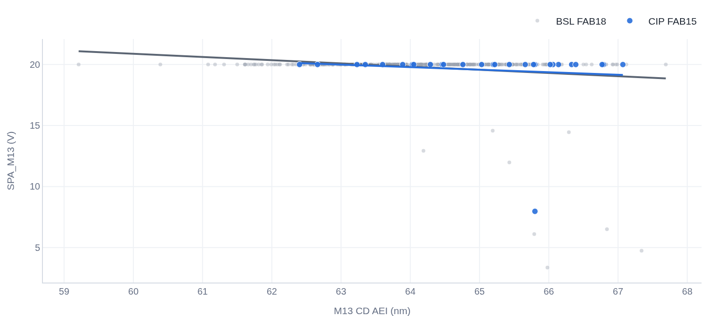
WAT HL｜SPA_M13 @ TMRX12
橘燈 +8.0%pt
SPA_M13 @ TMRX12：FAB15 漏電異常比例上升（讀值低於固定值）（異常 11%）
SPA_M13 trend
偏離固定值 20 V 的比例：FAB15 11% vs BSL 2.6%（+8.0%pt）· N 47 / 653
inline 佐證：M13 CD AEI +0.66σ，方向與 WAT 一致 → 主因很可能是 CD 偏移。
可能原因
金屬線 CD 偏大、space 變小
CMP 後 Cu 殘留、橋接（bridge）
Low-k 損傷（plasma damage、吸濕）
Barrier 擴散
建議檢查
M13 trench CD（AEI）→ 換算 space
Post-CMP 缺陷掃描（Cu residue、bridge）
異常 wafer 的 die 位置是否集中（edge／特定 shot）
CMP clean recipe、low-k 製程
SPA_M13 vs M13 CD AEI r = -0.20，預期負相關
WAT_FAB_compare.xlsx ｜ FAB15 vs FAB18 ｜ 4

Slide 5
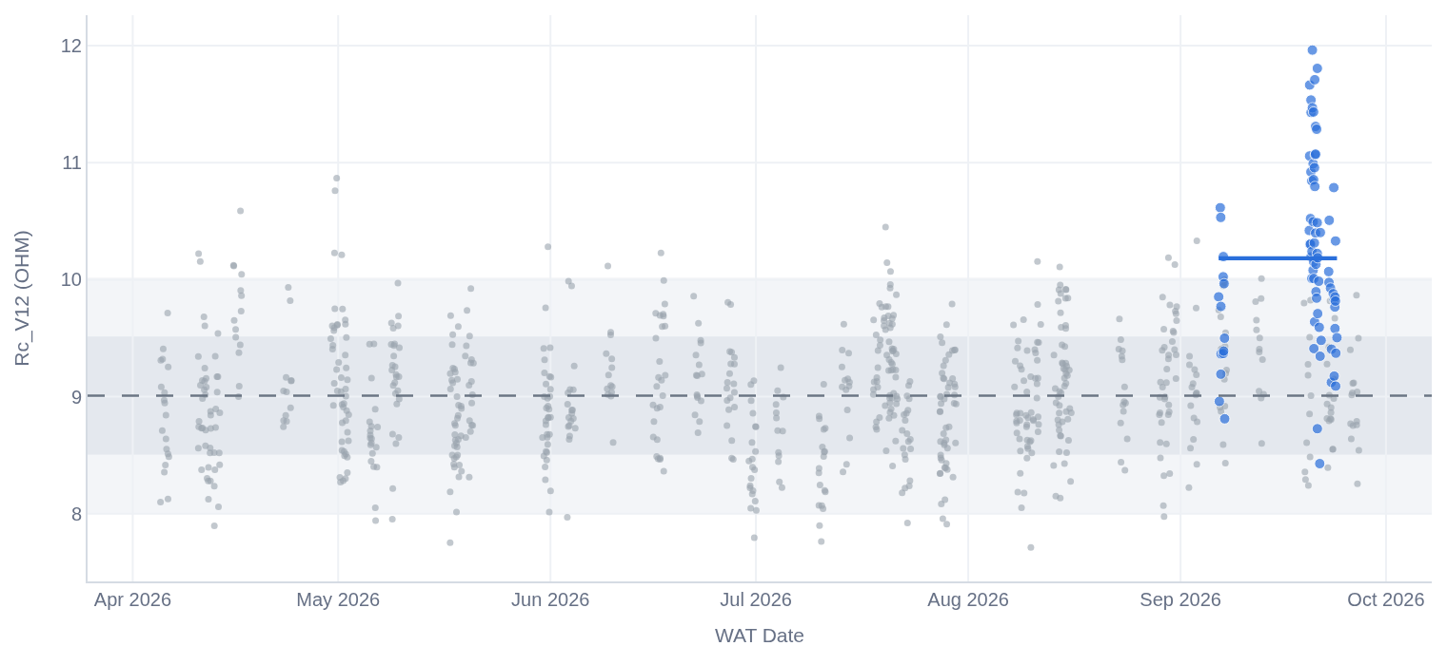
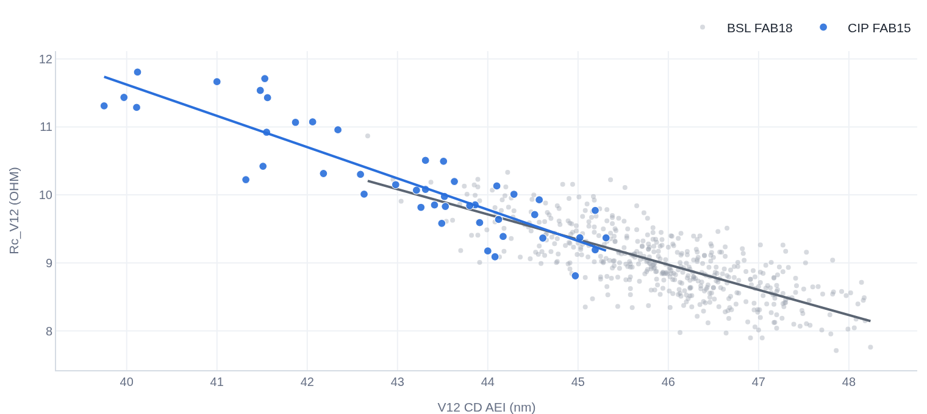
WAT HL｜Rc_V12 @ TMTQ11
橘燈 +2.33σ
Rc_V12 @ TMTQ11：FAB15 Via 導通變差（K +2.33σ）
Rc_V12 trend
FAB15 mean 10.18 vs BSL 9.009 OHM（+13.0%） · N 80 / 836
inline 佐證：V12 CD AEI −2.79σ，方向與 WAT 一致 → 主因很可能是 Via CD 偏移。
可能原因
Via CD 偏小（底部接觸面積變小）
Via 底部殘留（polymer、etch stop 未開完全）
Barrier／liner 偏厚
Via 與下層金屬對準偏移（overlay）
建議檢查
V12 via CD（ADI／AEI）
Via etch chamber、wet clean 條件
Barrier PVD 厚度
V12 overlay
Rc_V12 vs V12 CD AEI r = -0.84，預期負相關
WAT_FAB_compare.xlsx ｜ FAB15 vs FAB18 ｜ 5

Slide 6
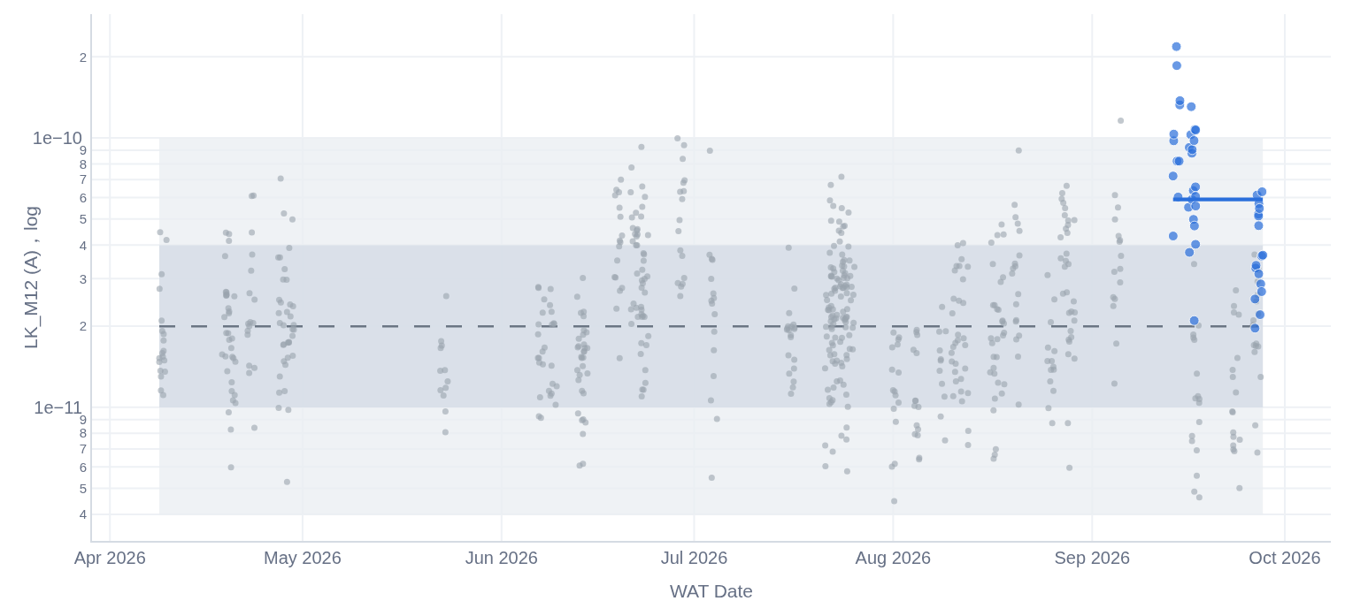
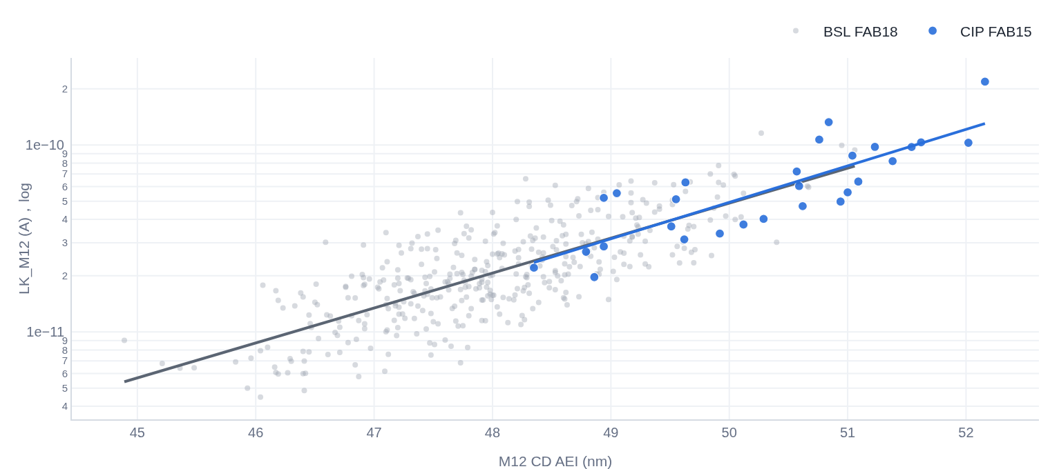
WAT HL｜LK_M12 @ TMRX12
黃燈 ×2.96
LK_M12 @ TMRX12：FAB15 線間絕緣變差（×2.96）
LK_M12 trend（log 軸）
FAB15 median 5.908e-11 vs BSL 1.996e-11 A（高 2.96 倍）· N 47 / 653
inline 佐證：M12 CD AEI +2.18σ，方向與 WAT 一致 → 主因很可能是 CD 偏移。
可能原因
金屬線 CD 偏大、間距（space）變小
CMP 後 Cu 殘留或清洗不足
Low-k 損傷（plasma damage、吸濕）
Barrier 擴散
建議檢查
M12 trench CD（AEI）→ 換算 space
Post-CMP 缺陷掃描（Cu residue）
CMP clean recipe
Low-k 厚度與 k 值
LK_M12 vs M12 CD AEI r = 0.81（log），預期正相關
WAT_FAB_compare.xlsx ｜ FAB15 vs FAB18 ｜ 6

Slide 7
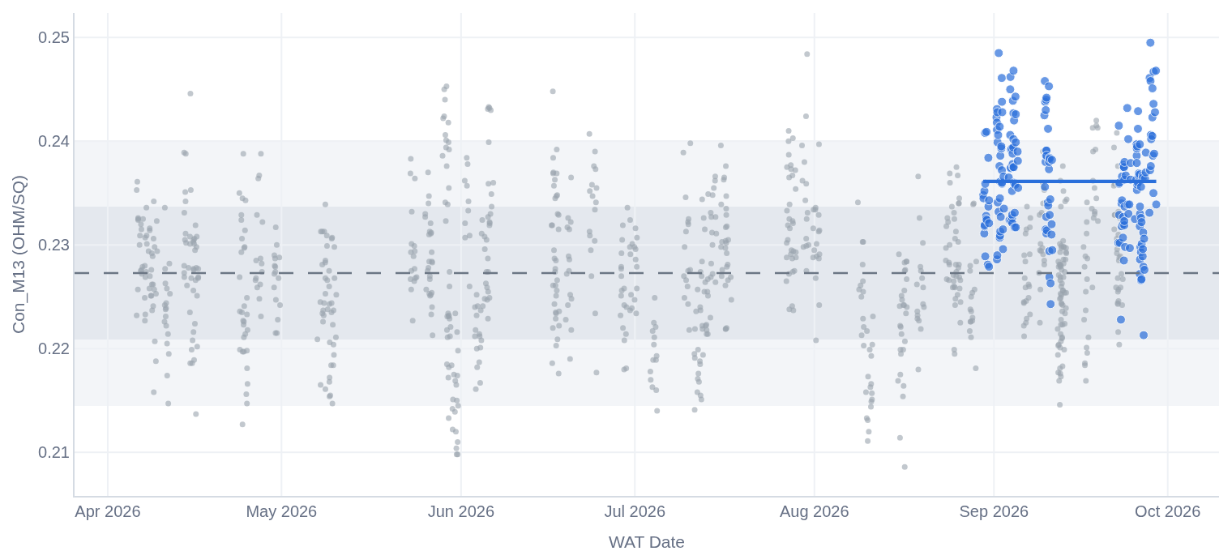
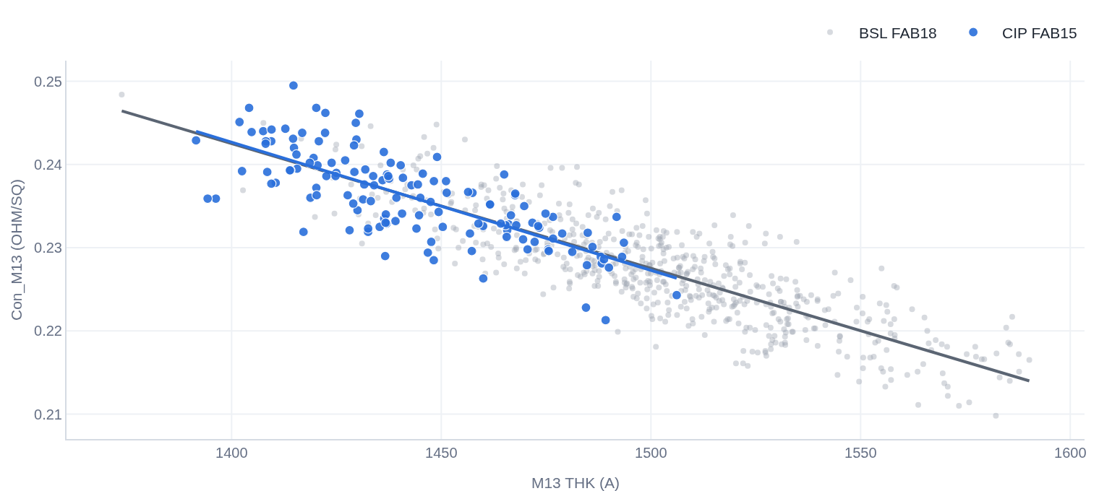
WAT HL｜Con_M13 @ TMWF54
黃燈 +1.38σ
Con_M13 @ TMWF54：FAB15 金屬線變細或變薄（K +1.38σ）
Con_M13 trend
FAB15 mean 0.2361 vs BSL 0.2273 OHM/SQ（+3.9%） · N 215 / 953
inline 佐證：M13 THK −1.63σ，方向與 WAT 一致 → 主因很可能是 THK 偏移。
可能原因
Cu 厚度偏薄（CMP 過拋、dishing／erosion）
線寬 CD 偏小（litho／trench etch）
Barrier／liner 偏厚，Cu 截面變小
Cu 電鍍異常（void、晶粒偏小）
建議檢查
M13 post-CMP THK
M13 trench CD（AEI）
CMP 機台／pad life、slurry lot
ECP 電鍍條件
Con_M13 vs M13 THK r = -0.87，預期負相關
WAT_FAB_compare.xlsx ｜ FAB15 vs FAB18 ｜ 7

Slide 8
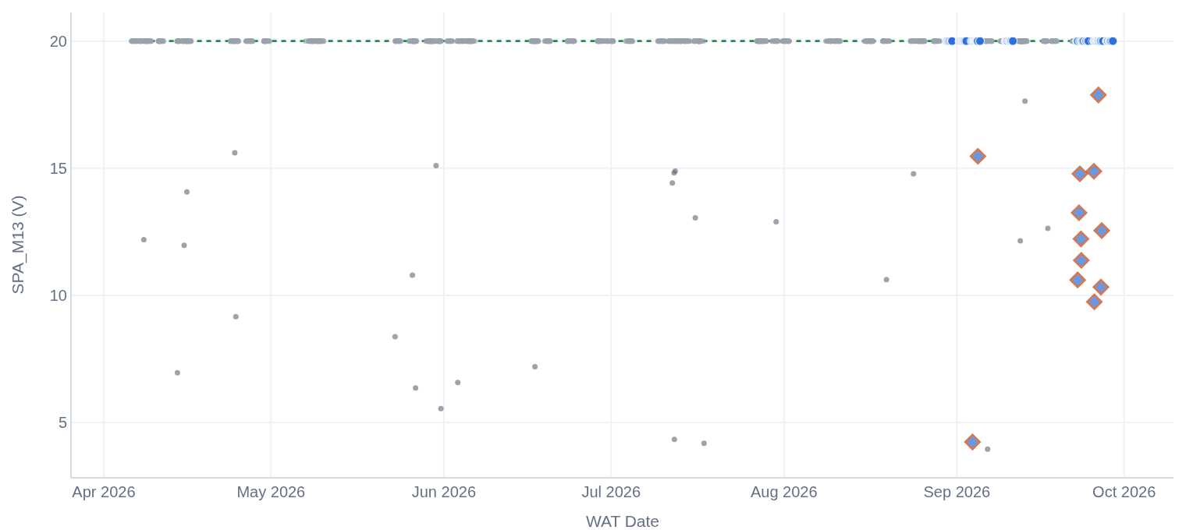
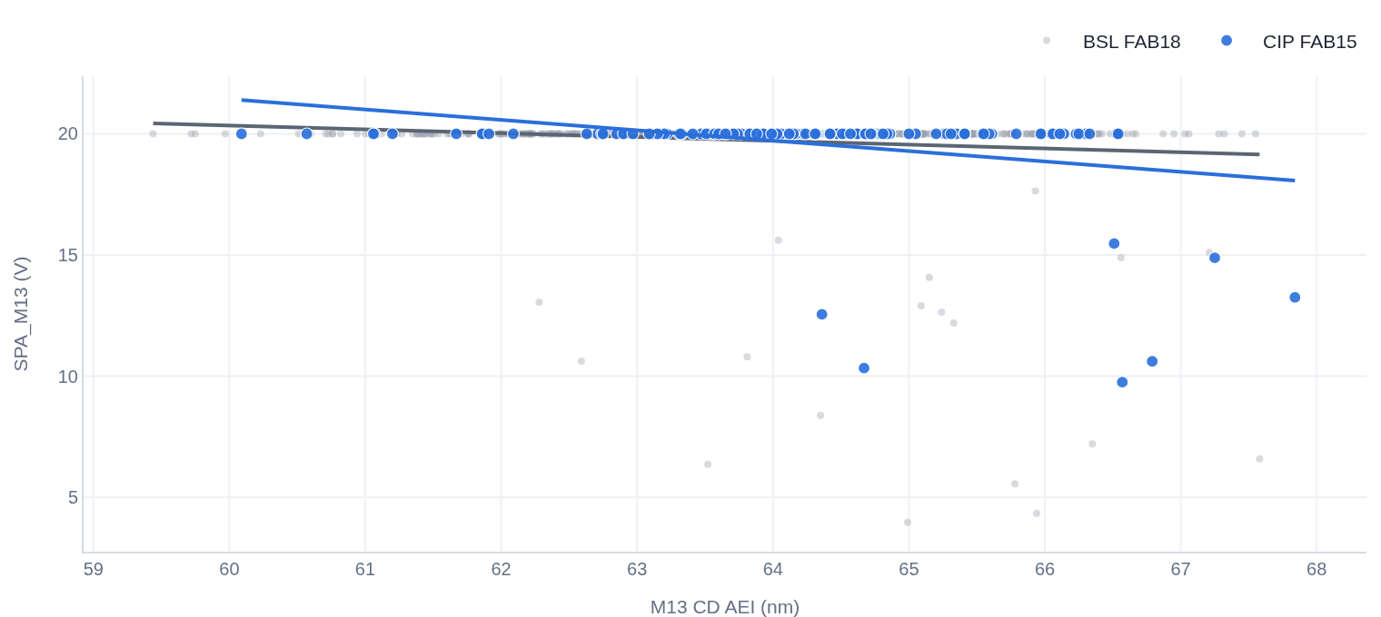
WAT HL｜SPA_M13 @ TMWF54
黃燈 +2.9%pt
SPA_M13 @ TMWF54：FAB15 漏電異常比例上升（讀值低於固定值）（異常 5.6%）
SPA_M13 trend
偏離固定值 20 V 的比例：FAB15 5.6% vs BSL 2.7%（+2.9%pt）· N 215 / 953
inline 對照：M13 CD AEI +0.20σ 沒有明顯偏移 → 較不像尺寸造成，優先查製程條件（缺陷／材料）與機台 commonality。
可能原因
金屬線 CD 偏大、space 變小
CMP 後 Cu 殘留、橋接（bridge）
Low-k 損傷（plasma damage、吸濕）
Barrier 擴散
建議檢查
M13 trench CD（AEI）→ 換算 space
Post-CMP 缺陷掃描（Cu residue、bridge）
異常 wafer 的 die 位置是否集中（edge／特定 shot）
CMP clean recipe、low-k 製程
SPA_M13 vs M13 CD AEI r = -0.16，預期負相關
WAT_FAB_compare.xlsx ｜ FAB15 vs FAB18 ｜ 8

Slide 9
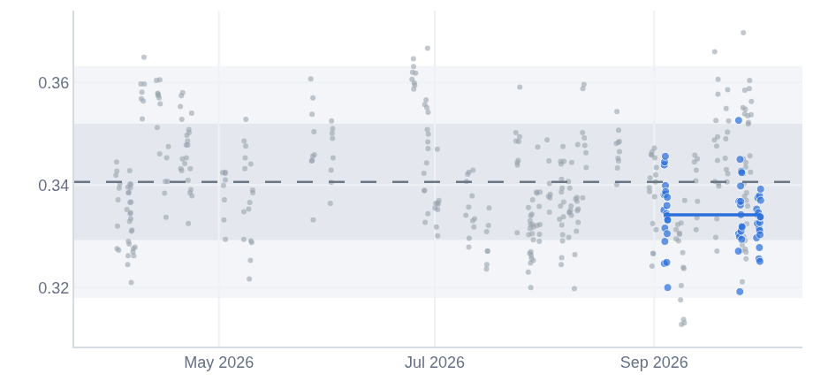
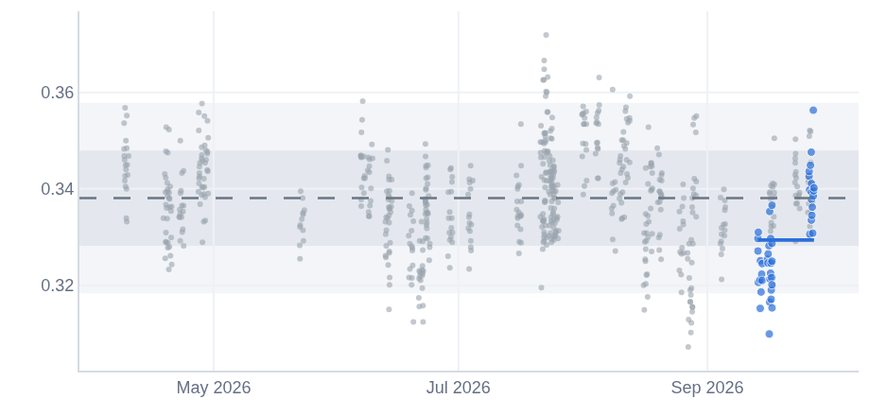
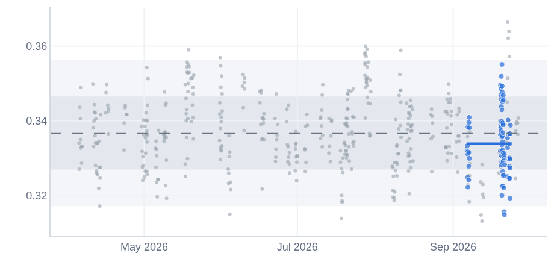
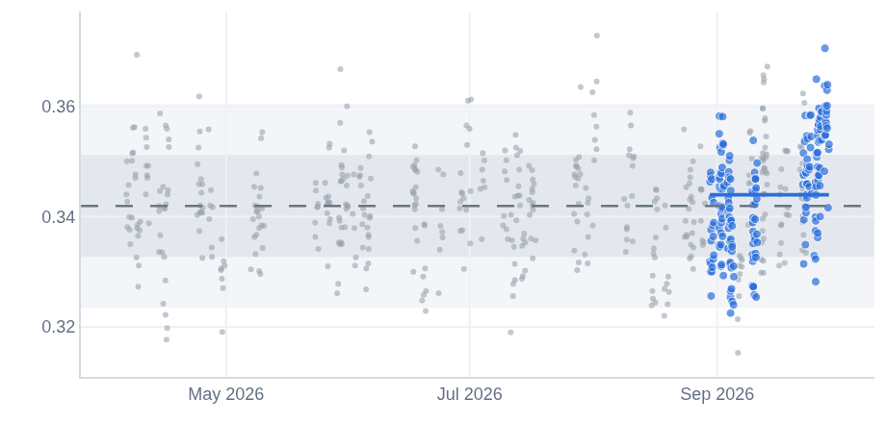
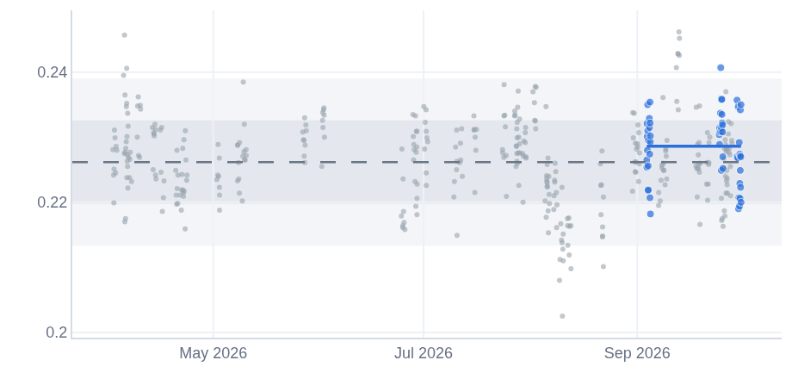
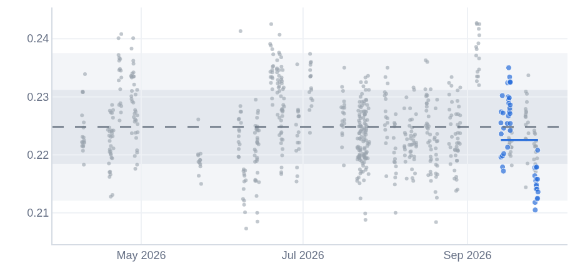
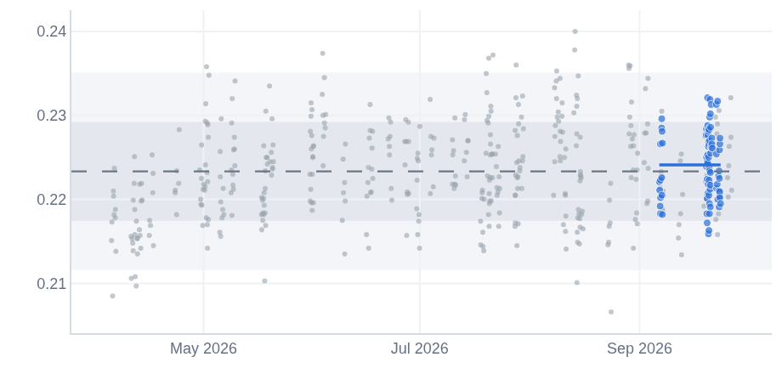
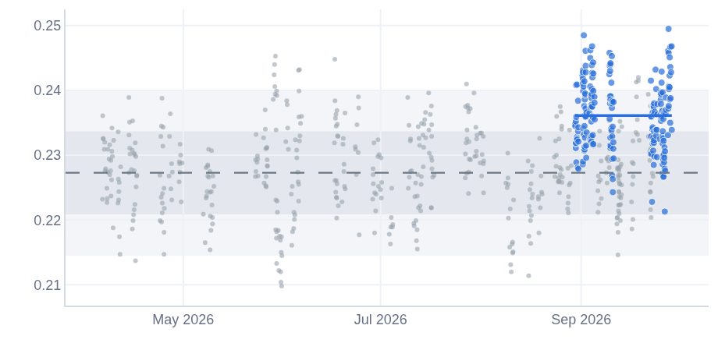
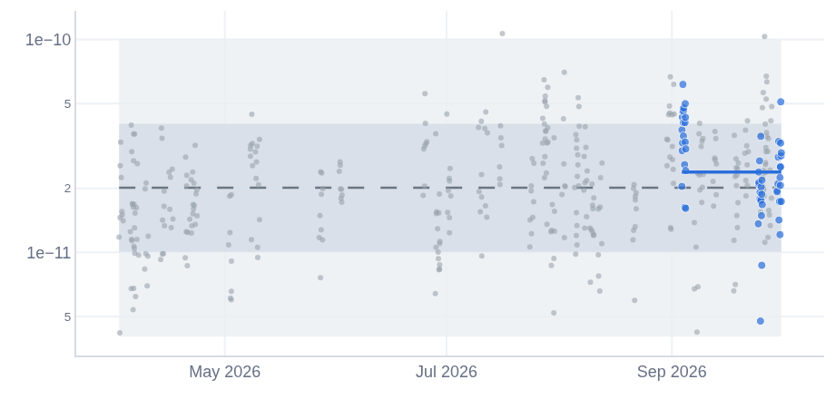
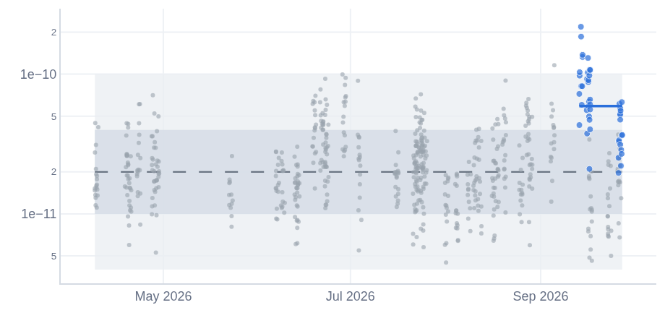
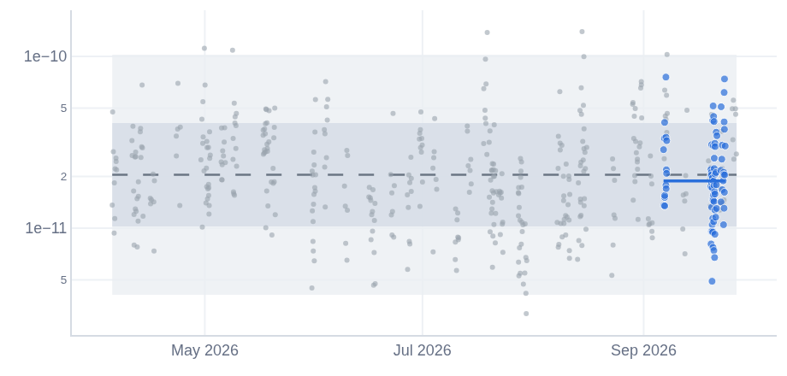
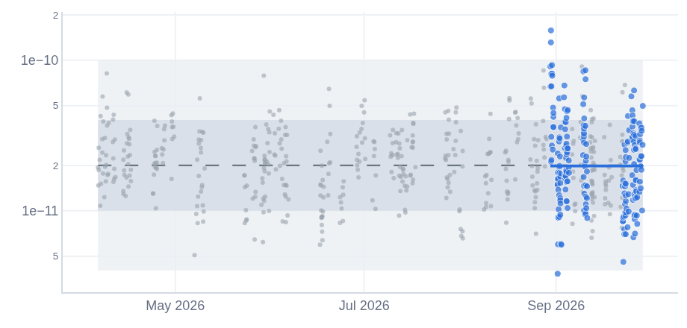
WAT 總覽 Trend（1/3）
灰 = BSL FAB18；彩色 = CIP
TMRF89
TMRX12
TMTQ11
TMWF54
Con_M12
OHM/SQ
−0.57σ
−0.88σ
−0.29σ
+0.22σ
Con_M13
OHM/SQ
+0.38σ
−0.35σ
+0.13σ
+1.38σ
LK_M12
A・log
×1.19
×2.96
×0.92
×0.99
WAT_FAB_compare.xlsx ｜ FAB15 vs FAB18 ｜ 9

Slide 10
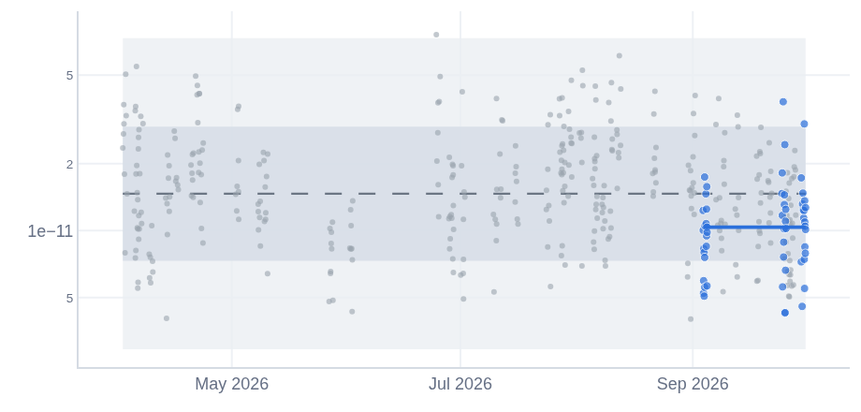
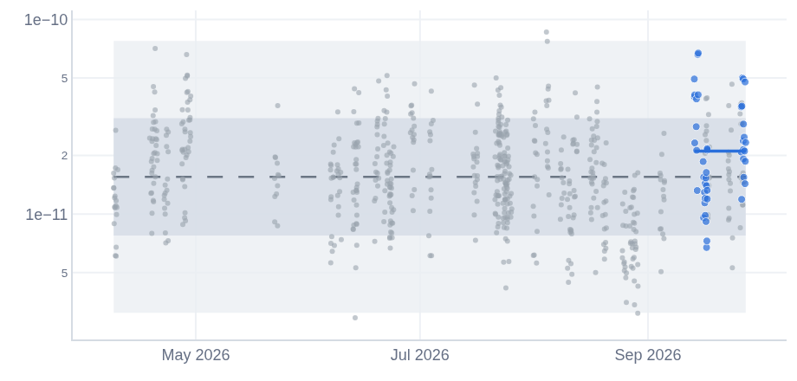
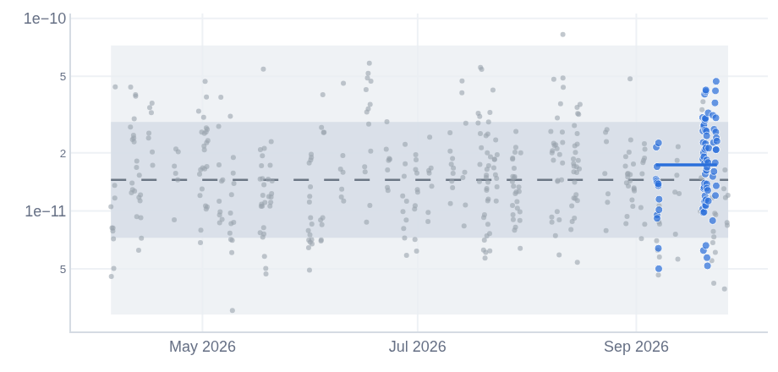
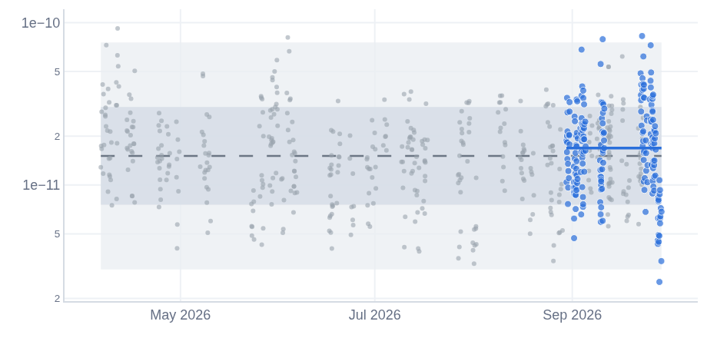
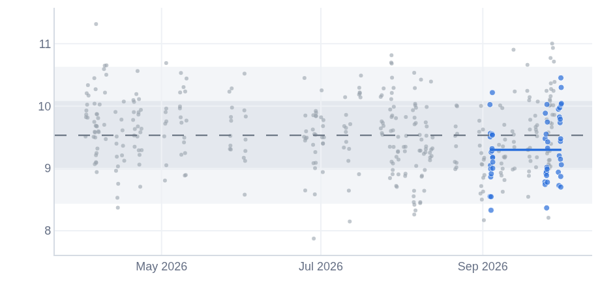
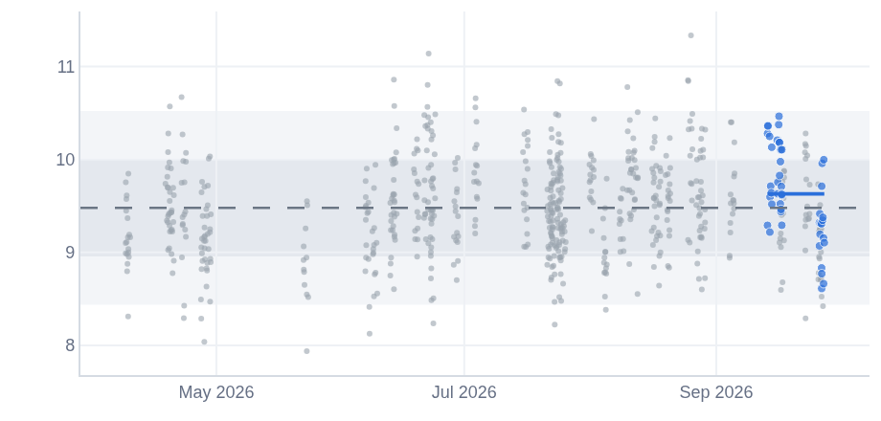
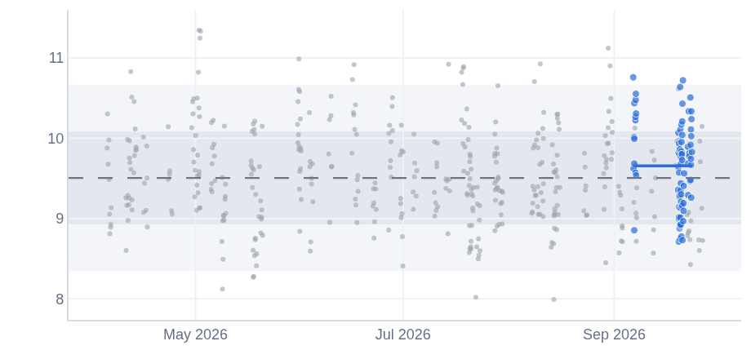
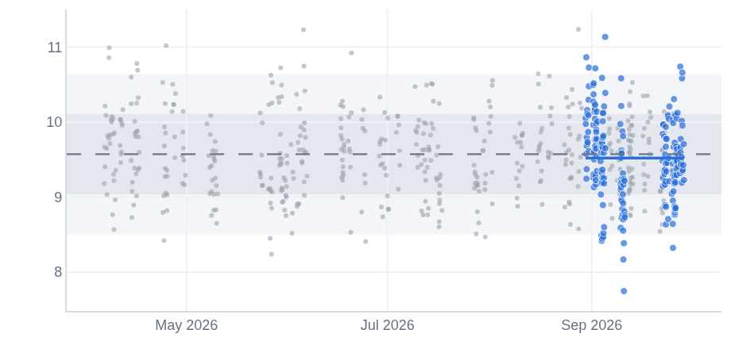
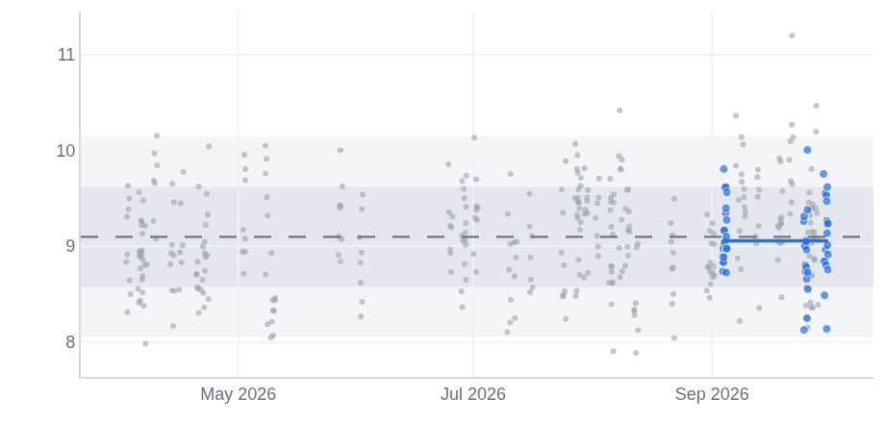
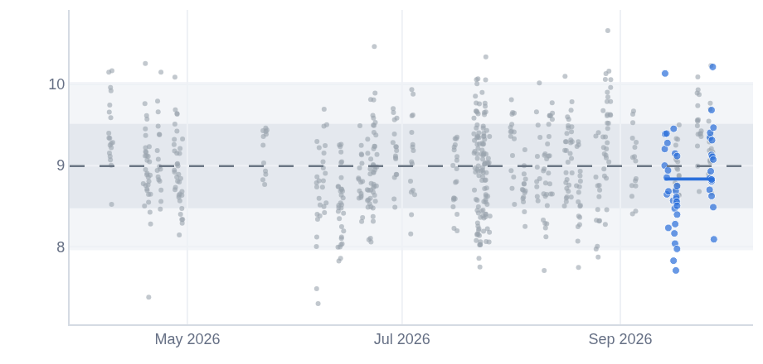
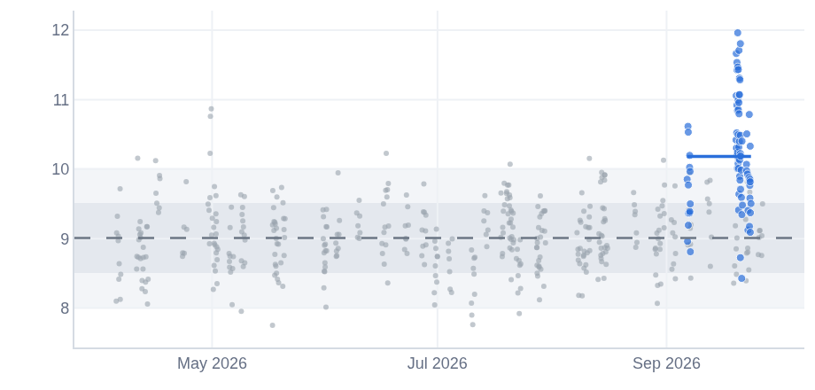
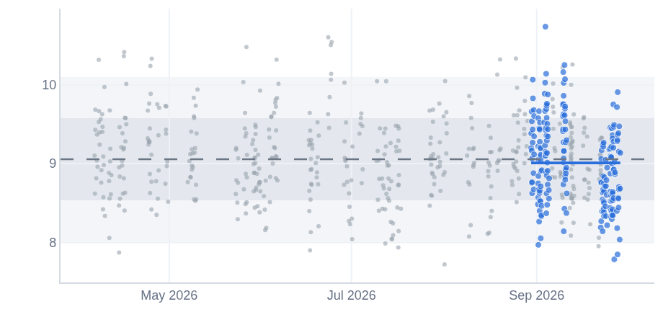
WAT 總覽 Trend（2/3）
灰 = BSL FAB18；彩色 = CIP
TMRF89
TMRX12
TMTQ11
TMWF54
LK_M13
A・log
×0.71
×1.36
×1.20
×1.12
Rc_V11
OHM
−0.43σ
+0.29σ
+0.26σ
−0.10σ
Rc_V12
OHM
−0.08σ
−0.31σ
+2.33σ
−0.09σ
WAT_FAB_compare.xlsx ｜ FAB15 vs FAB18 ｜ 10

Slide 11
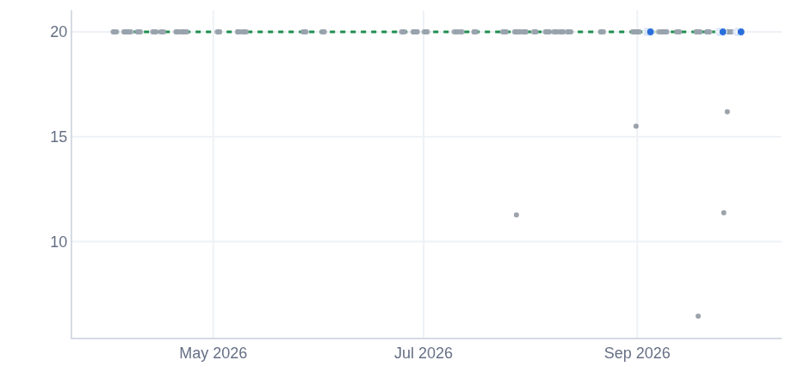
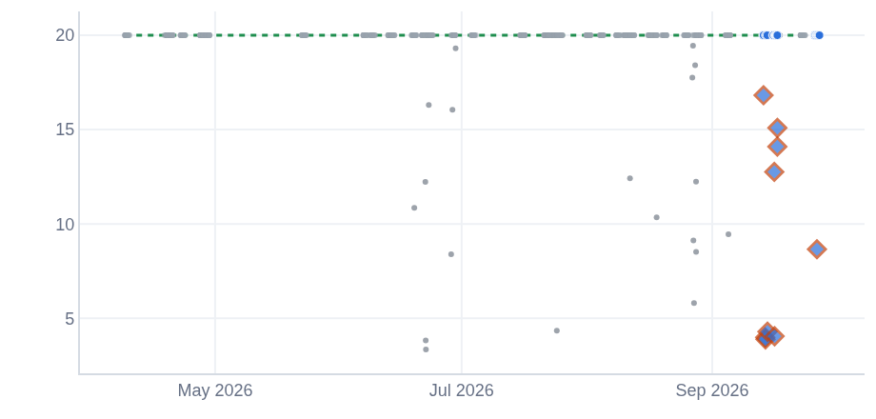
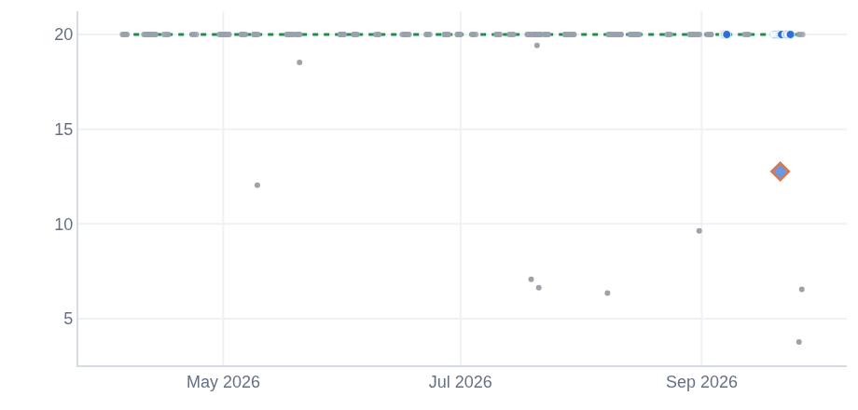
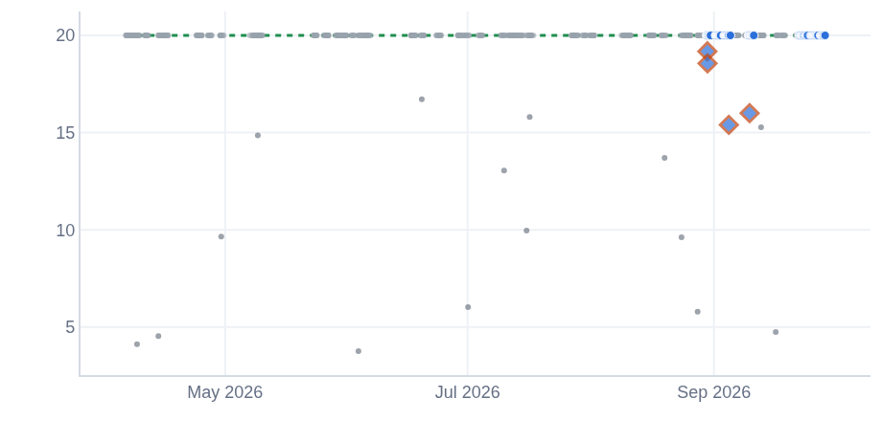
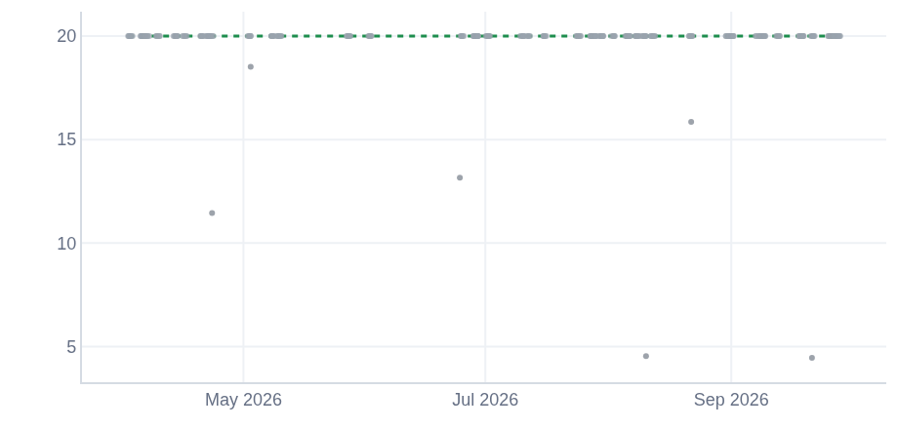
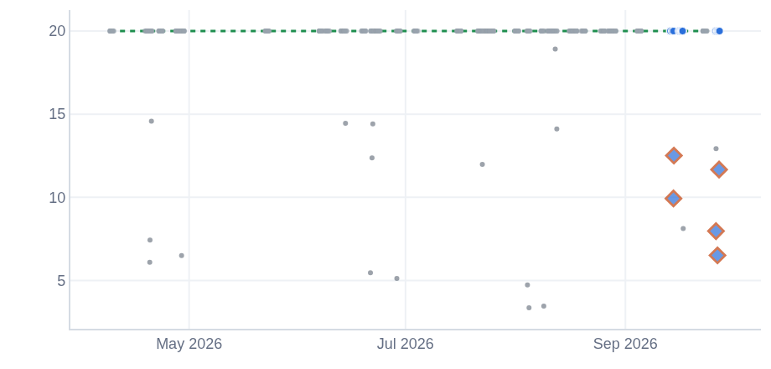
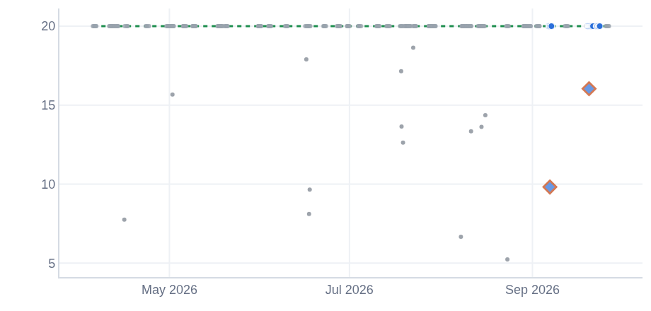
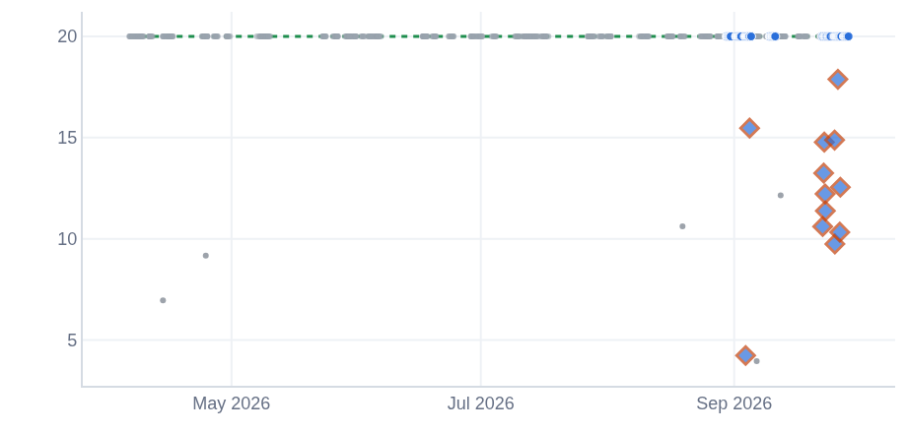
WAT 總覽 Trend（3/3）
灰 = BSL FAB18；彩色 = CIP
TMRF89
TMRX12
TMTQ11
TMWF54
SPA_M12
V・固定值 20
−0.8%pt
+16.2%pt
−1.7%pt
−0.3%pt
SPA_M13
V・固定值 20
—
+8.0%pt
−0.8%pt
+2.9%pt
WAT_FAB_compare.xlsx ｜ FAB15 vs FAB18 ｜ 11

Slide 12
Inline 點燈表（均值 K-shift）
依 Part6 分組
Inline item Part6 → | TMRF89 | TMRX12 | TMTQ11 | TMWF54
CD（inline）
M12 CD AEI | +0.51σ | +2.18σ | −0.10σ | +0.07σ
M13 CD AEI | −0.86σ | +0.66σ | +0.39σ | +0.20σ
Via CD（inline）
V11 CD AEI | +0.19σ | −0.28σ | −0.29σ | −0.04σ
V12 CD AEI | +0.02σ | +0.38σ | −2.79σ | +0.15σ
THK（inline）
M12 THK | +0.46σ | +0.22σ | +0.26σ | −0.21σ
M13 THK | −0.22σ | +0.26σ | −0.25σ | −1.63σ
數字 = K-shift（σ）
WAT_FAB_compare.xlsx ｜ FAB15 vs FAB18 ｜ 12

Slide 13
Inline 變異比較（W2W／WIW σ 倍數）
依 Part6 分組
Inline item Part6 → | TMRF89 | TMRX12 | TMTQ11 | TMWF54
CD（inline）
M12 CD AEI | W2W ×0.79 | W2W ×1.00 | W2W ×0.78 | W2W ×1.42
M13 CD AEI | W2W ×0.65 | W2W ×1.01 | W2W ×0.67 | W2W ×0.92
Via CD（inline）
V11 CD AEI | W2W ×0.78 | W2W ×1.02 | W2W ×0.92 | W2W ×0.97
V12 CD AEI | W2W ×0.59 | W2W ×0.95 | W2W ×1.46 | W2W ×1.00
THK（inline）
M12 THK | W2W ×0.49 | W2W ×0.79 | W2W ×0.76 | W2W ×0.92
M13 THK | W2W ×0.67 | W2W ×0.99 | W2W ×0.57 | W2W ×0.72
σ 倍數 = CIP ÷ BSL；綠 ≤ ×1.3、黃 ×1.3–1.6、橘 > ×1.6
WAT_FAB_compare.xlsx ｜ FAB15 vs FAB18 ｜ 13

Slide 14
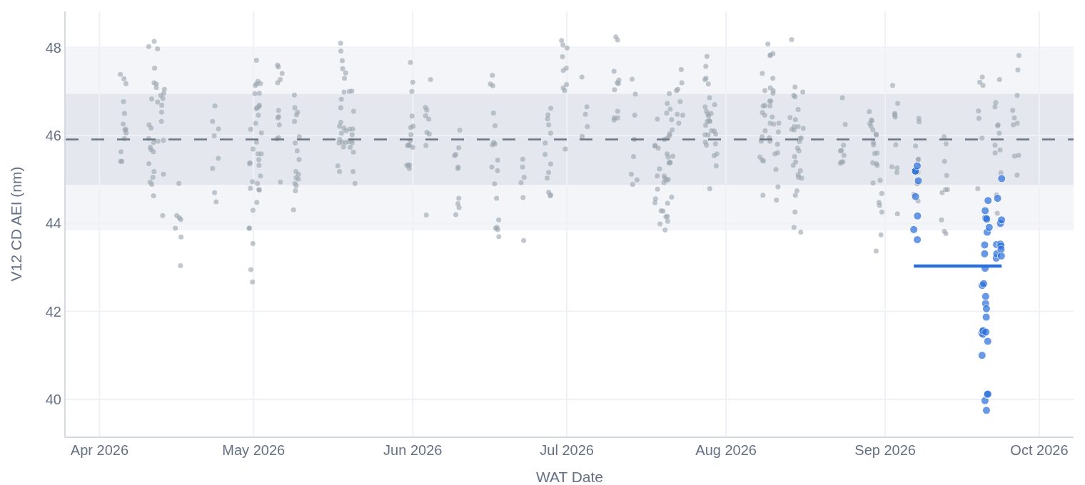
Inline HL｜V12 CD AEI @ TMTQ11
橘燈 −2.79σ
V12 CD AEI @ TMTQ11：FAB15 Via CD 偏小（K −2.79σ）
V12 CD AEI trend
FAB15 mean 43.03 vs BSL 45.91 nm（-6.3%） · N 45 / 498
對 WAT 的預期影響：Rc_V12 預期上升 → 目前已同向偏移（K +2.33σ）。
可能原因
Via litho dose 不足／focus 偏移
Via etch 不足（polymer 偏多、etch stop 未開）
Via 底部 taper 變大
建議檢查
V12 ADI CD（分辨是 litho 還是 etch）
Via etch chamber、polymer／clean 條件
Via 截面 TEM（底部 CD）
Rc_V12 vs V12 CD AEI r = -0.84，預期負相關
WAT_FAB_compare.xlsx ｜ FAB15 vs FAB18 ｜ 14

Slide 15
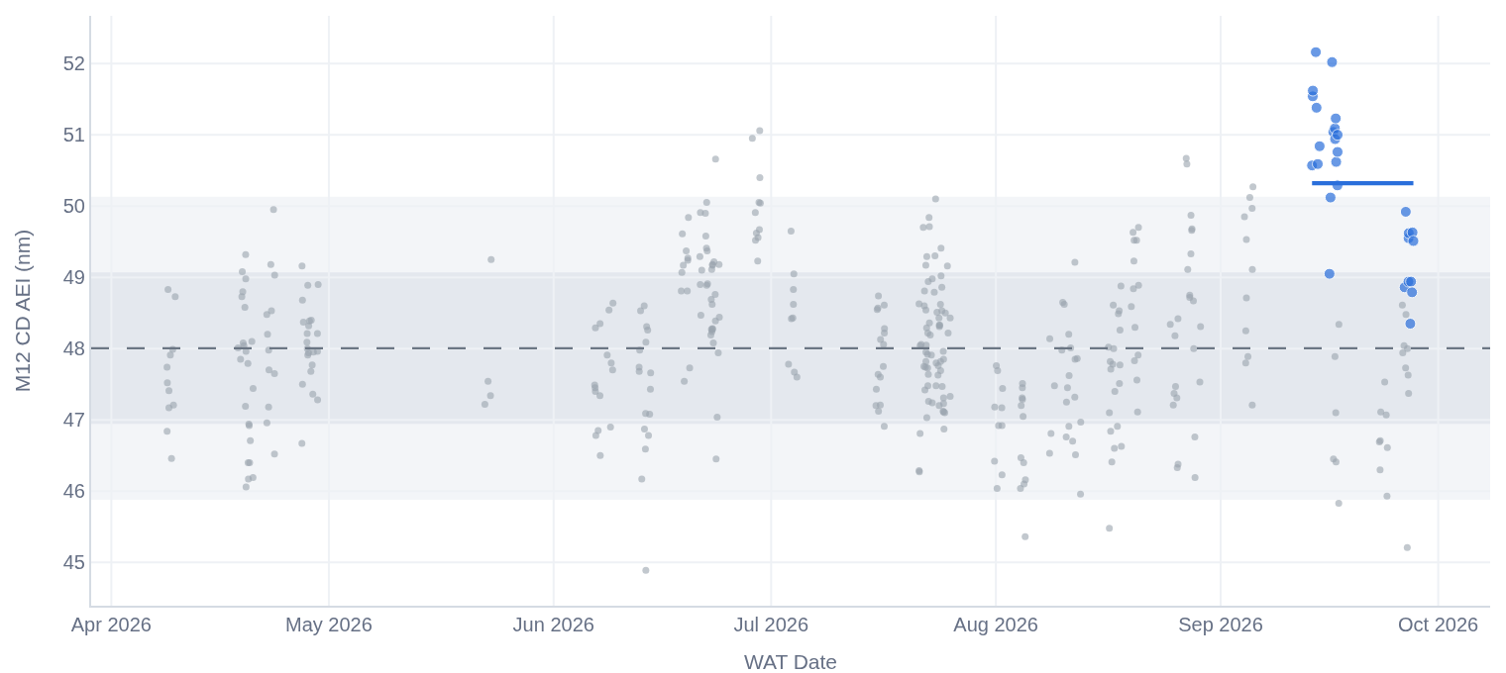
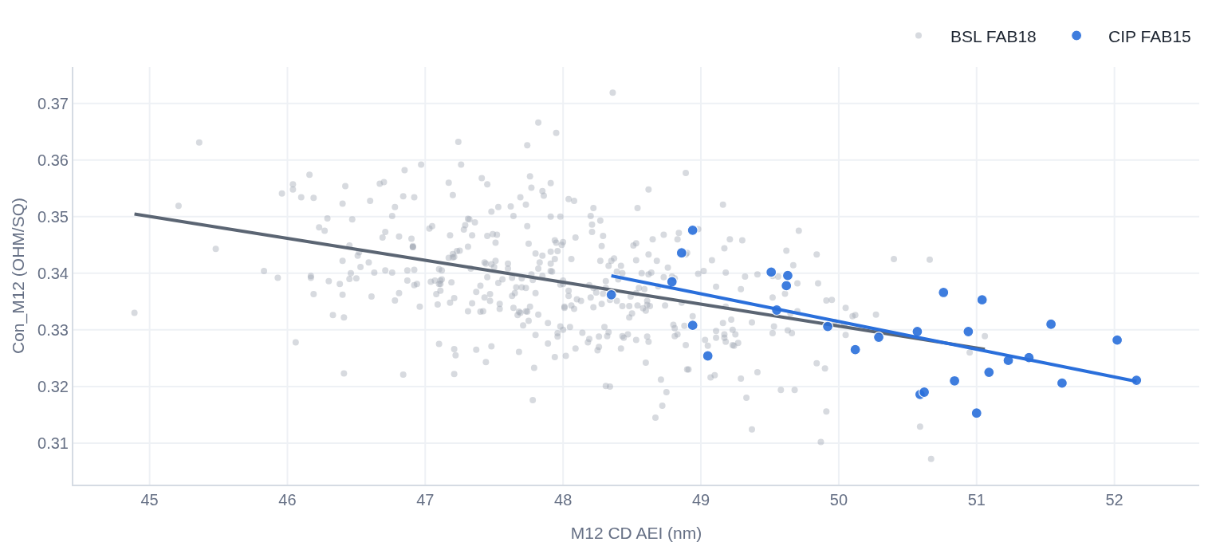
Inline HL｜M12 CD AEI @ TMRX12
橘燈 +2.18σ
M12 CD AEI @ TMRX12：FAB15 線寬偏大（space 變小）（K +2.18σ）
M12 CD AEI trend
FAB15 mean 50.32 vs BSL 48.01 nm（+4.8%） · N 28 / 386
對 WAT 的預期影響：Con_M12 預期下降 → 目前尚在綠燈；LK_M12 預期上升 → 目前已同向偏移（×2.96）；SPA_M12 預期上升 → 目前已同向偏移（異常 19%）。
可能原因
Trench litho dose／focus 偏移
Trench etch bias 變大
Hardmask 開口偏大
建議檢查
M12 ADI CD（分辨是 litho 還是 etch）
Trench etch chamber、bias
Scanner dose／focus log
Con_M12 vs M12 CD AEI r = -0.47，預期負相關
WAT_FAB_compare.xlsx ｜ FAB15 vs FAB18 ｜ 15

Slide 16
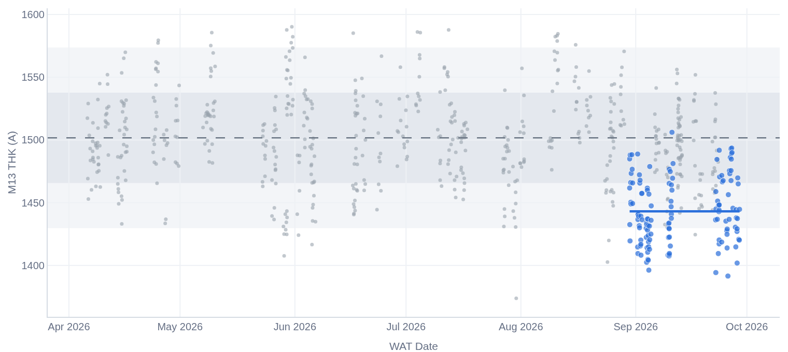
Inline HL｜M13 THK @ TMWF54
橘燈 −1.63σ
M13 THK @ TMWF54：FAB15 Cu 厚度偏薄（K −1.63σ）
M13 THK trend
FAB15 mean 1443 vs BSL 1502 A（-3.9%） · N 136 / 598
對 WAT 的預期影響：Con_M13 預期上升 → 目前已同向偏移（K +1.38σ）。
可能原因
CMP 過拋（pad life 末期、slurry 變化）
Dishing／erosion
Trench 深度偏淺
建議檢查
M13 CMP 機台、pad life、slurry lot
M13 dishing／erosion 監控
Trench depth（etch）
Con_M13 vs M13 THK r = -0.87，預期負相關
WAT_FAB_compare.xlsx ｜ FAB15 vs FAB18 ｜ 16

Slide 17
Inline HL｜V12 CD AEI @ TMTQ11
黃燈 W2W σ ×1.46
V12 CD AEI @ TMTQ11：FAB15 wafer 間變異放大（σ ×1.46）
V12 CD AEI trend
wafer 間 σ：FAB15 1.505 vs BSL 1.033 nm 均值 −2.79σ（橘燈）· N 45 / 498
Wafer 間 σ 是各片 wafer mean 的標準差；均值可能正常，但片與片之間不穩。
可能原因
不同機台／chamber 間 mismatch
Lot-to-lot 控制不穩（APC 回饋、pad life 跨度大）
量測機台 matching
建議檢查
依 chamber／機台分組比較 CIP wafer
APC log 與 pad／parts life
量測機台 matching
WAT_FAB_compare.xlsx ｜ FAB15 vs FAB18 ｜ 17

Slide 18
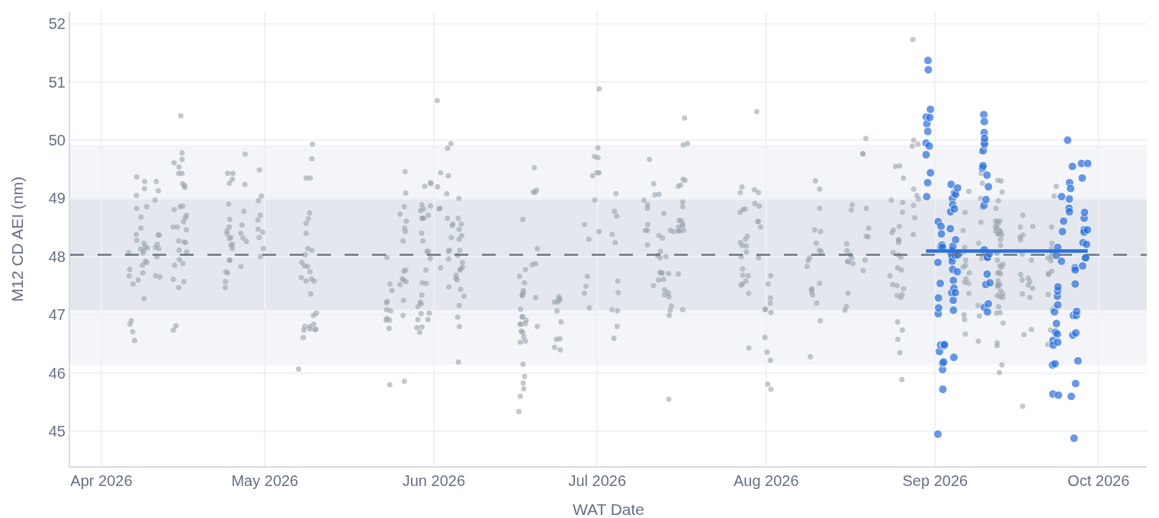
Inline HL｜M12 CD AEI @ TMWF54
黃燈 W2W σ ×1.42
M12 CD AEI @ TMWF54：FAB15 wafer 間變異放大（σ ×1.42）
M12 CD AEI trend
wafer 間 σ：FAB15 1.343 vs BSL 0.9454 nm 均值 +0.07σ（綠燈）· N 136 / 598
Wafer 間 σ 是各片 wafer mean 的標準差；均值可能正常，但片與片之間不穩。
可能原因
不同機台／chamber 間 mismatch
Lot-to-lot 控制不穩（APC 回饋、pad life 跨度大）
量測機台 matching
建議檢查
依 chamber／機台分組比較 CIP wafer
APC log 與 pad／parts life
量測機台 matching
WAT_FAB_compare.xlsx ｜ FAB15 vs FAB18 ｜ 18

Slide 19
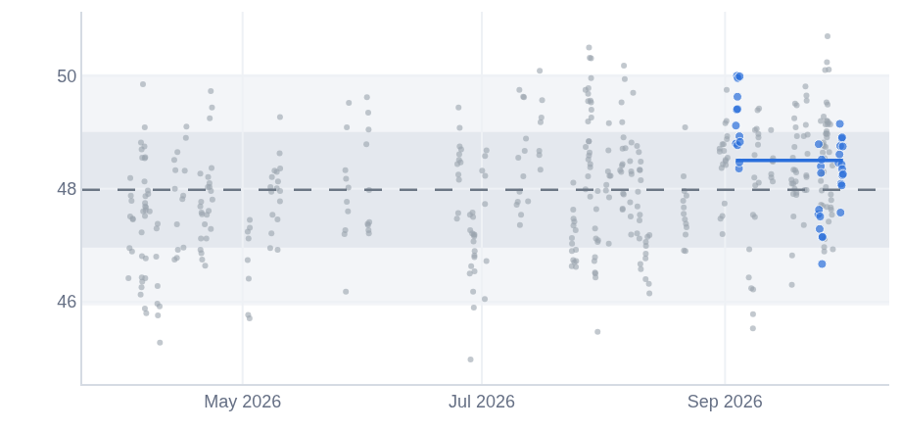











Inline 總覽 Trend（1/2）
灰 = BSL FAB18；彩色 = CIP
TMRF89
TMRX12
TMTQ11
TMWF54
M12 CD AEI
nm
+0.51σ
+2.18σ
−0.10σ
+0.07σ
M13 CD AEI
nm
−0.86σ
+0.66σ
+0.39σ
+0.20σ
V11 CD AEI
nm
+0.19σ
−0.28σ
−0.29σ
−0.04σ
WAT_FAB_compare.xlsx ｜ FAB15 vs FAB18 ｜ 19

Slide 20












Inline 總覽 Trend（2/2）
灰 = BSL FAB18；彩色 = CIP
TMRF89
TMRX12
TMTQ11
TMWF54
V12 CD AEI
nm
+0.02σ
+0.38σ
−2.79σ
+0.15σ
M12 THK
A
+0.46σ
+0.22σ
+0.26σ
−0.21σ
M13 THK
A
−0.22σ
+0.26σ
−0.25σ
−1.63σ
WAT_FAB_compare.xlsx ｜ FAB15 vs FAB18 ｜ 20

